Slide 1
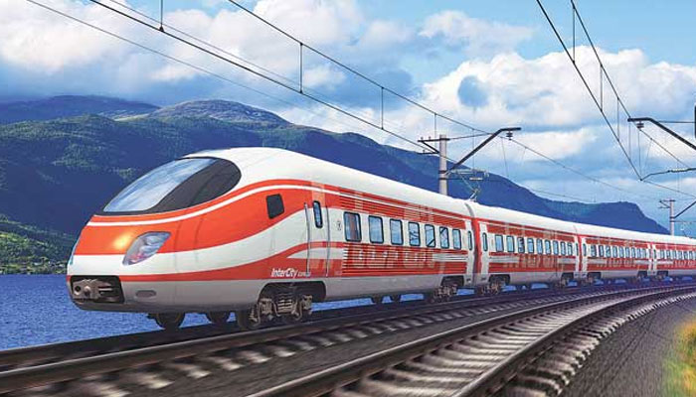
স্বাগতম

Slide 2
পরিচিতি
সুজিত দেবনাথ
সহকারি শিক্ষক ( গণিত ও বিজ্ঞান)
পতনঊষার উচ্চ বিদ্যালয়
পতনঊষার , কমলগঞ্জ, মৌলভীবাজার।
01750 07 06 05
sujitdebnath84@gmail.com
শ্রেণিঃ ১০ম
বিষয়ঃ পদার্থবিজ্ঞান
অধ্যায়ঃ ৩য়
বিষয়বস্তুঃ ঘর্ষণ ও ঘর্ষণ বল
শিক্ষার্থী সংখ্যাঃ ৩৫ জন

Slide 3
আজকের পাঠশেষে শিক্ষার্থীরা
১
ঘর্ষণ ও ঘর্ষণ বল কী বলতে পারবে।
২
ঘর্ষণের প্রকারভেদ লিখতে পারবে।
৩
গতির উপর ঘর্ষণের প্রভাব ব্যাখ্যা করতে পারবে।

Slide 4
নিচের ছবিটি লক্ষ করো

Slide 5
আজকের পাঠ শিরোনাম
ঘর্ষণ ও ঘর্ষণ বল

Slide 6
নিচের ছবিটি লক্ষ করো

Slide 7
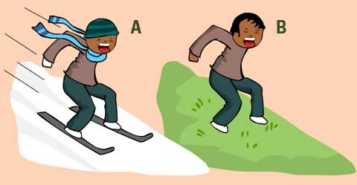
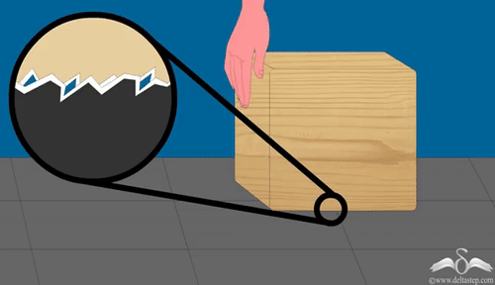
নিচের ছবিটি লক্ষ করো

Slide 8
একক কাজ
সময় ৩ মিনিট
১)ঘর্ষণ কী?
উত্তরঃ একটি বস্তু যখন অন্য একটি বস্তুর সংস্পর্শে থেকে একের উপর দিয়ে অপরটি চলতে চেষ্টা করে বা চলতে থাকে তখন বস্তুদ্বয়ের স্পর্শতলে গতির বিরুদ্ধে একটি বাধার উৎপত্তি হয়, এ বাধাকে ঘর্ষণ বলে।
২)ঘর্ষণ বল কী?
উত্তরঃ একটি বস্তু যখন অন্য একটি বস্তুর সংস্পর্শে থেকে একের উপর দিয়ে অপরটি চলতে চেষ্টা করে বা চলতে থাকে তখন বস্তুদ্বয়ের স্পর্শতলে গতির বিরুদ্ধে একটি বাধার উৎপত্তি হয়, এই বাধাদানকারী বলকে ঘর্ষণ বলে।

Slide 9
মাইন্ডম্যাপিং
ঘর্ষণ

Slide 10
মাইন্ডম্যাপিং
স্থিতি
ঘর্ষণ
পিছলানো ঘর্ষণ
ঘর্ষণ
আবর্ত
ঘর্ষণ
প্রবাহী ঘর্ষণ

Slide 11
দলীয় কাজ (ওয়াকিং ওয়াল)
তোমরা ৬ টি দলে বিভক্ত হয়ে কর্মপত্র অনুযায়ী দলীয় কাজ করে
পোস্টার পেপারে লিপিবদ্ধ করো এবং দেয়ালে লাগিয়ে প্রত্যেকে প্রত্যেক দলের পোষ্টারের সামনে অবস্থান করবে।
সময়ঃ ১৫ মিনিট

Slide 12
কর্মপত্র -১
নির্দেশনা ১ | সরবরাহকৃত চাকা দুটোর বহির্ভাগের খাঁজগুলো লক্ষ কর | সময় ২ মিনিট
পর্যবেক্ষণ ১
নির্দেশনা ২ | চাকা দুটোর খাঁজগুলো কি একই রকমের? | সময় ২ মিনিট
পর্যবেক্ষণ ২
নির্দেশনা ৩ | এই খাঁজগুলো থাকা বা না থাকার কারণ কি হতে পারে বলে তুমি মনে কর? | সময় ২ মিনিট
পর্যবেক্ষন৩
নির্দেশনা ৪ | দুটো চাকার মধ্যে কোন চাকাটি ব্যাবহার করা নিরাপদ বলে তুমি মনে কর? | সময় ২ মিনিট
পর্যবেক্ষণ ৪
নির্দেশনা ৫ | তোমাদের অভিজ্ঞতা সবার সাথে শেয়ার কর | সময় ২ মিনিট
সময়ঃ ১০ মিনিট

Slide 13
কর্মপত্র -২
নির্দেশনা ১ | সরবরাহকৃত সমতল কাগজটি ঢালু করে কাগজের উপর দিয়ে বলটিকে গড়িয়ে ফেলো | সময় ২ মিনিট
পর্যবেক্ষণ ১
নির্দেশনা ২ | এইবার শিরিষ কাগজটি ঢালু করে শিরিষ কাগজের উপর দিয়ে বলটি গড়িয়ে ফেলো | সময় ২ মিনিট
পর্যবেক্ষণ ২
নির্দেশনা ৩ | কি হলো?কোন কাগজের উপর দিয়ে বলটি তাড়াতাড়ি গড়িয়ে পরলো? | সময় ২ মিনিট
পর্যবেক্ষন৩
নির্দেশনা ৪ | কেনো এমনটি হল? | সময় ২ মিনিট
পর্যবেক্ষণ ৪
নির্দেশনা ৫ | তোমাদের অভিজ্ঞতা সবার সাথে শেয়ার কর | সময় ২ মিনিট
সময়ঃ ১০ মিনিট

Slide 14
কর্মপত্র -৩
নির্দেশনা ১ | সরবরাহকৃত খেলনা গাড়িটি চাবি দিয়ে চালু কর এবং রিমোট কন্ট্রোল নিয়ন্ত্রিত গাড়িটিও চালু কর | সময় ২ মিনিট
পর্যবেক্ষণ ১
নির্দেশনা ২ | কি দেখলে? | সময় ২ মিনিট
পর্যবেক্ষণ ২
নির্দেশনা ৩ | কেন চাবি দ্বারা চালু করা গাড়িটি বারবার ধাক্কা খাচ্ছে? | সময় ২ মিনিট
পর্যবেক্ষন৩
নির্দেশনা ৪ | গতি নিয়ন্ত্রণের কোন প্রভাব লক্ষ করেছো কি? | সময় ২ মিনিট
নির্দেশনা ৫ | তোমাদের অভিজ্ঞতা সবার সাথে শেয়ার কর | সময় ২ মিনিট
সময়ঃ ১০ মিনিট

Slide 15
মুল্যায়ন
1)ঘর্ষণ কত প্রকার?
ক
এক প্রকার
খ
দুই প্রকার
গ
তিন প্রকার
ঘ
দুই প্রকার

Slide 16
বাড়ীর কাজ
ঘর্ষণ না থাকলে আমরা কি ধরণের অসুবিধার সম্মুখীন হতাম তা লিখে নিয়ে আসবে

Slide 17
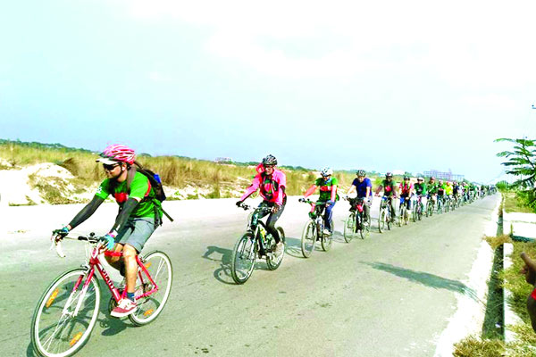
ধন্যবাদ

